Slide 1

直流双臂电桥
Kalvin Double Bridge
浙江大学 物理实验教学中心

Slide 2
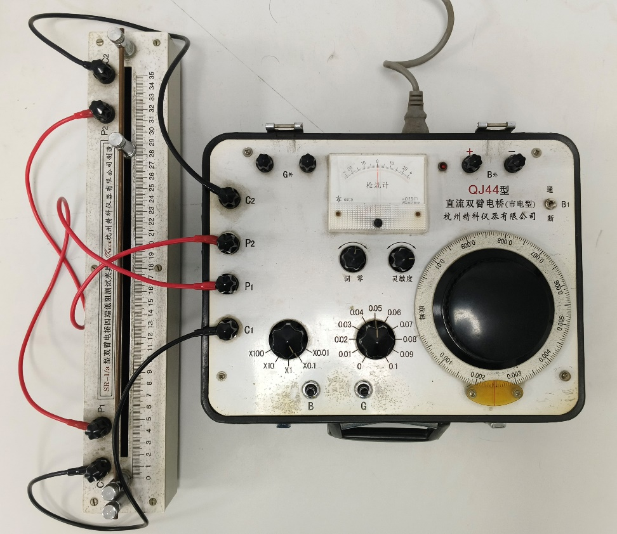
0
预备实验
PREPARATORY EXPERIMENT
用直流双臂电桥测量金属导体电阻
实验要求：
1、熟悉双臂电桥按钮功能；
2、根据电路图，接入待测金属导体，选择适当倍率，测量其阻值。

Slide 3
1
实验背景
EXPERIMENT BACKGROUND

Slide 4
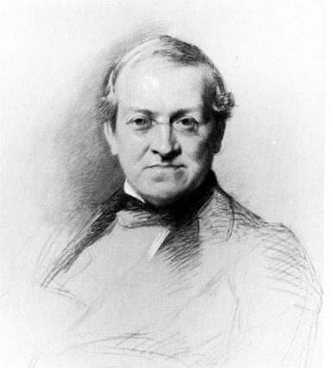
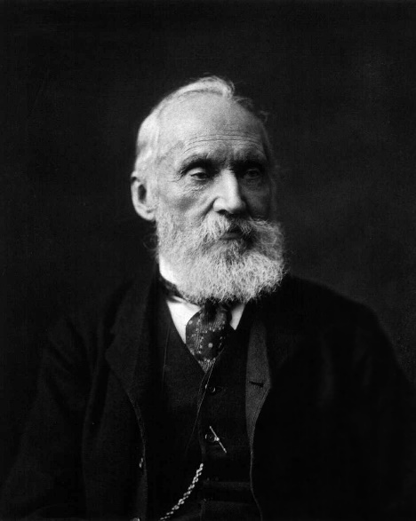
1
实验背景
EXPERIMENT BACKGROUND
1862年英国的W.汤姆孙在研究利用单臂电桥测量小电阻遇到困难时，发现引起测量产生较大误差的原因是引线电阻和连接点处的接触电阻。这些电阻值可能远大于被测电阻值。因此,他提出了新的桥路，想办法消除或减小接线电阻和接触电阻对测量结果的影响，被称为汤姆孙电桥。后因他晋封为开尔文勋爵，故又称开尔文电桥。
惠斯登
开尔文
C. Wheatstone
1802-1875
W. Thomson
1824-1907

Slide 5
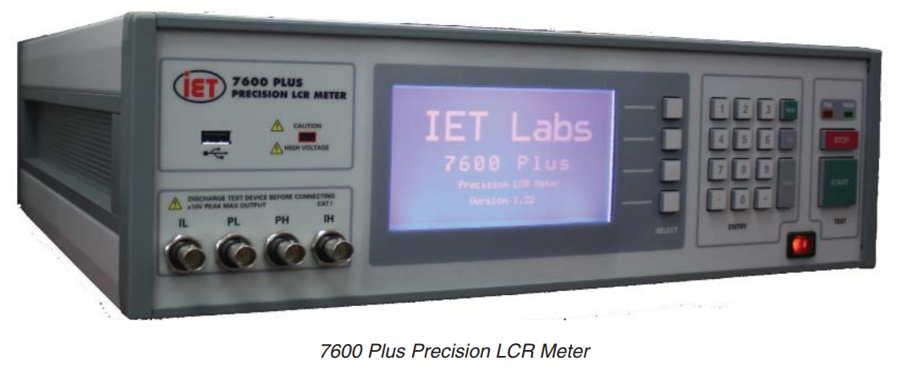
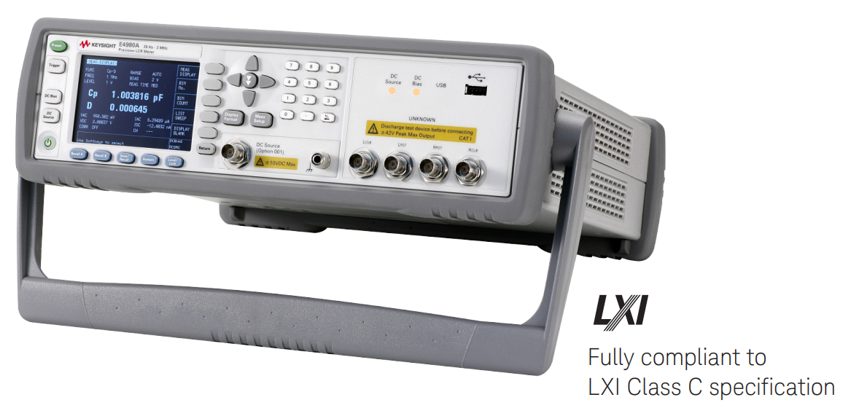
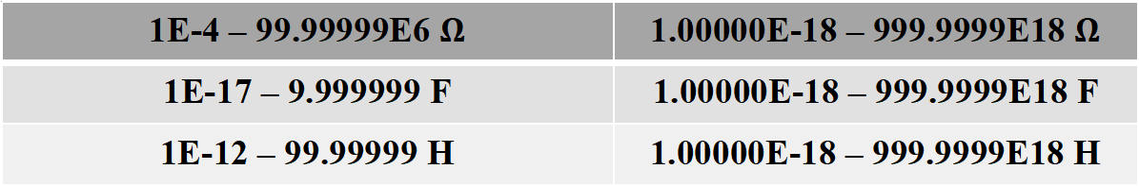
1
实验背景
EXPERIMENT BACKGROUND
1843
1865
1891
1912
1940s
如今
t
放大器
阻抗分析仪（LCR表）
惠斯登电桥：140微欧
电线电报
开尔文电桥：1微欧
麦克斯韦电桥
1E-4 – 99.99999E6 $Ω$ | 1.00000E-18 – 999.9999E18 $Ω$
1E-17 – 9.999999 F | 1.00000E-18 – 999.9999E18 F
1E-12 – 99.99999 H | 1.00000E-18 – 999.9999E18 H
维恩电桥
… …

Slide 6
2
实验目的
EXPERIMENT OBJECTIVE

Slide 7
2
实验目的
EXPERIMENT OBJECTIVE
掌握双臂电桥测量低电阻的原理和使用方法
了解单臂电桥与双臂电桥的关系和区别

Slide 8
3
实验原理
EXPERIMENT PRINCIPLE

Slide 9
3
实验原理
EXPERIMENT PRINCIPLE
接触电阻与导线电阻的影响
r₁和r₂代表接触电阻和导线电阻，一般在0.01-1 Ω的数量级。由图可见，当测量电阻时r₁和r₂会包含于内，实际测得的阻值为R_{x}+r₁+r₂，当R_{x}与r₁、r₂同数量级时引入的误差就很大。
r₁
R_{x}
r₂

Slide 10
3
实验原理
EXPERIMENT PRINCIPLE
四端接入法减小误差
为了消除（或减小）接线电阻对测量结果的影响，用四端接入法进行电阻连接。与两端接入法相比，四端接入法“转移”了附加电阻相对于待测电阻的位置。如图所示，C₁’P₁’P₂’C₂’是一个完整的低值电阻，其中C₁’和C₂’称为电流接头，P₁’和P₂’称为电位接头，介于电位接头间绿色的部分才是实测电阻R_{x}，附加电阻r₁、r₂已被“转移”到被测电阻之外，而新增的附加电阻r₃、r₄并不与R_{x}直接串联，因此不会改变待测电阻的阻值。
P₁
P₂
r₃
r₄
R_{x}
r₁
r₂
C₁
C₂
C₁’
P₁’
P₂’
C₂’

Slide 11
3
实验原理
EXPERIMENT PRINCIPLE
双臂电桥原理
把采用四端接入法的低电阻接入原惠斯登（单臂）电桥，演变成双臂电桥，其等效电路如左图所示。为了消除附加电阻的影响，分别接入阻值均大于10 Ω的标准电阻R₃和R₄，且为考虑电桥平衡时R₁/R₂与R₃/R₄的差别对测量结果的影响，用阻值小于0.001 Ω的粗导线r来连接电阻R_{x}和R_{s}。此外，电路中加接一放大电路，用以增加灵敏度，使不平衡电流I_{G}通过放大后再由检流计指示。
B
R₁
G
R₂
P_{x1}
P_{s1}
R₃
D
R₄
P_{x2}
P_{s2}
C_{x1}
R_{x}
r
R_{s}
C_{s1}
C_{x2}
C_{s2}
ε

Slide 12
3
实验原理
EXPERIMENT PRINCIPLE
当电桥平衡时，检流计指示为零，I_{G}=0。这时通过R₁和R₂的电流相等，记为I₁，通过R₃和R₄的电流也相等，记为I₂，忽略附加电阻的影响，根据基尔霍夫定律，有：
B
R₁
G
R₂
I₁
I_{G}
P_{x1}
P_{s1}
R₃
D
R₄
P_{x2}
P_{s2}
I₂
C_{x1}
R_{x}
r
R_{s}
C_{s1}
I
I₃
C_{x2}
C_{s2}
ε

Slide 13
3
实验原理
EXPERIMENT PRINCIPLE
解放程组得：
若在电桥使用过程中始终确保R₁/R₂=R₃/R₄成立，则上式中第二项为零，公式转化为：
可见，当双臂电桥调节平衡时，由比较臂电阻R_{s}和比率臂R₁/R₂示数的乘积，便可求得待测低电阻R_{x}的值。
B
R₁
G
R₂
I₁
I_{G}
P_{x1}
P_{s1}
R₃
D
R₄
P_{x2}
P_{s2}
I₂
C_{x1}
R_{x}
r
R_{s}
C_{s1}
I
I₃
C_{x2}
C_{s2}
ε

Slide 14
3
实验原理
EXPERIMENT PRINCIPLE
为确保R₁/R₂=R₃/R₄在电桥使用过程中始终成立，通常将两对比率臂（R₁/R₂，R₃/R₄）选用双十进制电阻箱。它的基本原理是将两个相同十进制电阻器的转臂连接在同一转轴上，这样在转臂的任一位置都将保持R₁和R₃，R₂和R₄分别相等。在实际双臂电桥中，很难做到R₁/R₂=R₃/R₄，为了减小误差，要求电阻r越小越好，因此使用阻值小于0.001 Ω的粗导线来连接R_{x}和R_{s}。

Slide 15
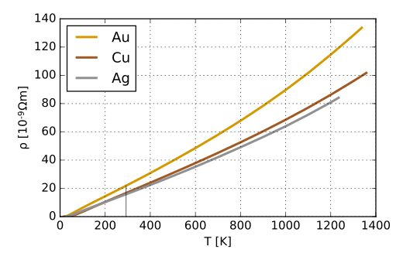

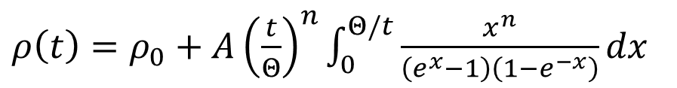
3
实验原理
EXPERIMENT PRINCIPLE
金属电阻与温度系数
金属电阻随温度变化的特性：
高温（线性）：电子声子相互作用主导
低温（幂次）：电声、电电、轨道电子
室温下，温度变化不大时，金属温阻表现为线性：
Bloch-Grüneisen theorem
$ρ\left(t\right)=ρ_{0}+A{\left(\frac{t}{Θ}\right)}^{n}\int_{0}^{Θ/t}{\frac{x^{n}}{\left(e^{x}−1\right)\left(1−e^{−x}\right)}dx}$
来源：wikipedia
$$R_{t}=R_{0}\left(1+αt\right)$$
$R_{0}为变温电阻0^{o}C时的阻值，α$为温度系数（$Ω/K$）

Slide 16
4
实验仪器
EXPERIMENT DEVICE

Slide 17
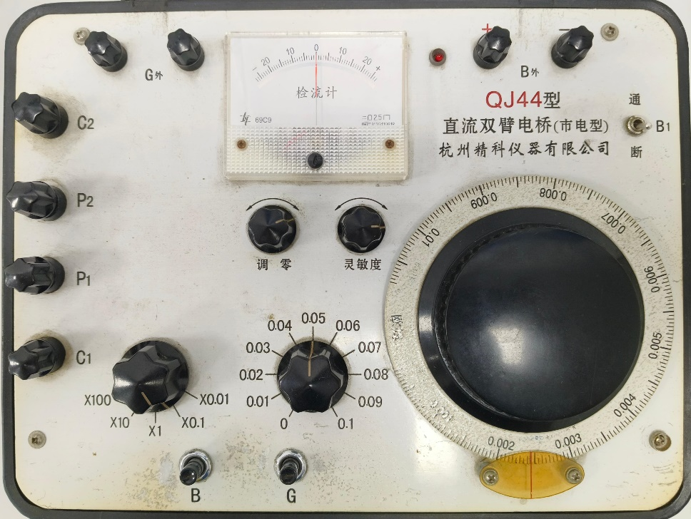
4
实验仪器
EXPERIMENT DEVICE
QJ44型直流双臂电桥
检流计开关
四端接入
阻值细调盘
倍率
阻值粗调盘

Slide 18
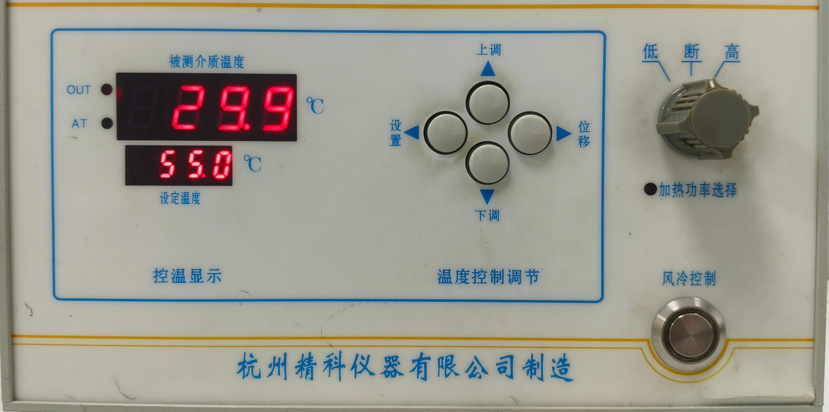
4
实验仪器
EXPERIMENT DEVICE
温控装置
温度调节
加热开关
风扇开关

Slide 19
5
实验内容
EXPERIMENT CONTENT

Slide 20
5
实验内容
EXPERIMENT CONTENT
1、测量金属导体电阻率
（1）开启双臂电桥，开启检流计，灵敏度调节至最低，调零检流计；
（2）接入待测金属导体，选择适当倍率，先按B通电，后按G检流，调节阻值粗调与细调盘，使检流计偏转减小。逐渐提高电桥灵敏度，调节电桥平衡，在最高灵敏度读数：
Rx = 倍率 *（阻值粗调 + 阻值细调）
（3）分别测量金属导体的直径和长度。

Slide 21
5
实验内容
EXPERIMENT CONTENT
2、测量金属导体电阻温度系数
（1）接入待测金属导体，在双臂电桥检流计灵敏度最高档调节电桥平衡；
（2）开启加热装置，设定目标温度；
（3）采用加温或降温法，温度每改变5 ℃左右测量电阻及其对应温度，记录10组数据。

Slide 22
6
实验结果
EXPERIMENT RESULT

Slide 23
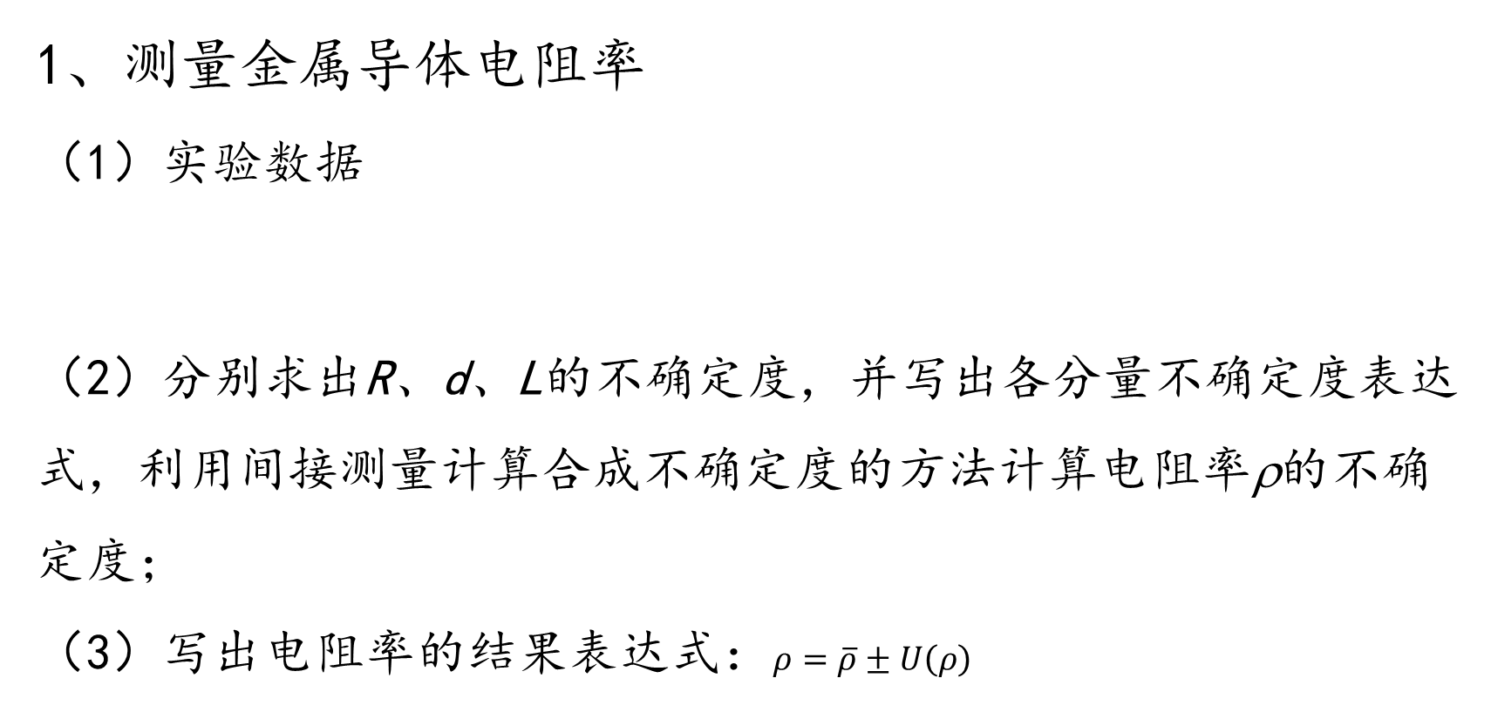
6
实验结果
EXPERIMENT RESULT
1、测量金属导体电阻率
（1）实验数据
（2）分别求出R、d、L的不确定度，并写出各分量不确定度表达式，利用间接测量计算合成不确定度的方法计算电阻率ρ的不确定度；
（3）写出电阻率的结果表达式：$ρ=\overline{ρ}±U\left(ρ\right)$
 | 阻值 R | 直径 d | 长度 L | 电阻率 ρ
数值

Slide 24
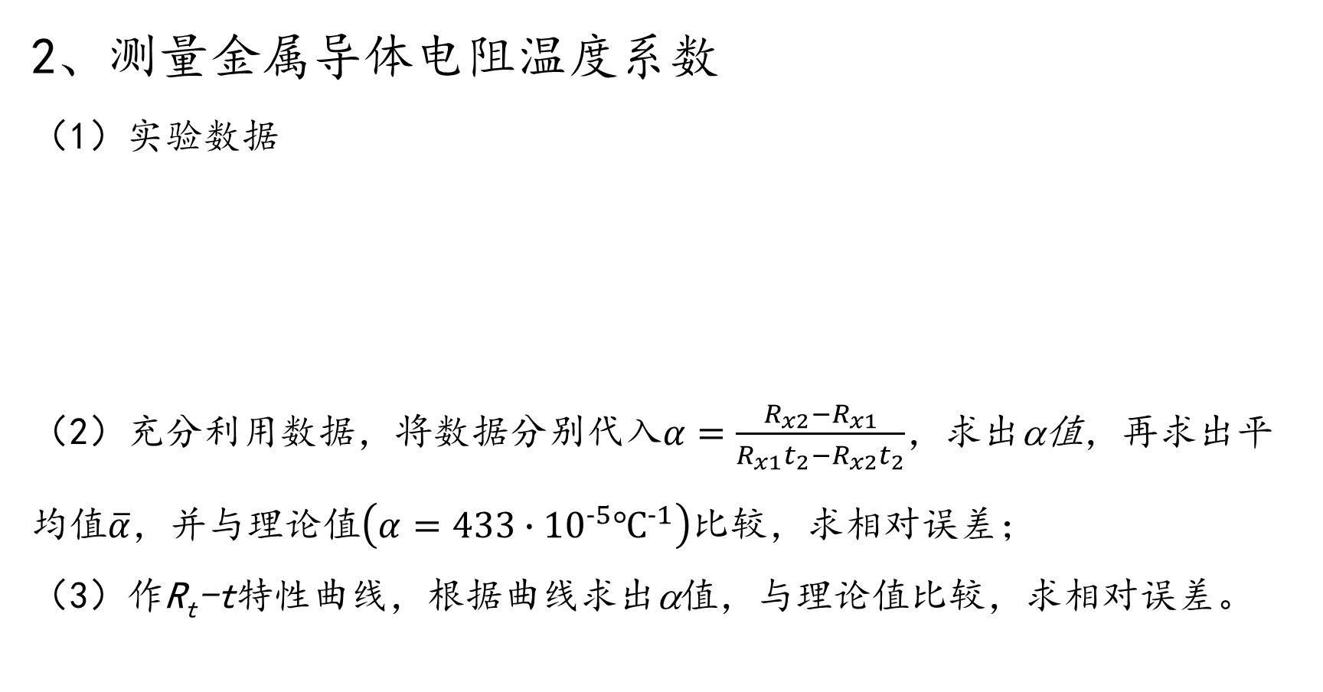
6
实验结果
EXPERIMENT RESULT
2、测量金属导体电阻温度系数
（1）实验数据
（2）充分利用数据，将数据分别代入$α=\frac{R_{x2}−R_{x1}}{R_{x1}t_{2}−R_{x2}t_{2}}$，求出α值，再求出平均值$\overline{α}$，并与理论值$\left(α=433∙{10}^{−5}℃^{−1}\right)$比较，求相对误差；
（3）作R_{t}-t特性曲线，根据曲线求出α值，与理论值比较，求相对误差。
次数 | 1 | 2 | 3 | 4 | 5 | 6 | 7 | 8 | 9 | 10
升温t/°C
降温t/°C
电阻R_{x}/Ω

Slide 25
谢谢！
Kalvin Double Bridge
MANY THANKS

